Slide 1
Homework #2
使用虛擬色彩(Virtual Color)加強資料視覺化效果
  作業以影像像素對人眼衝擊程度之 Energy Map 為測試題
  Energy Map, Virtual Color 參見接縫雕刻以及彩色影像處理
二個標準測試檔為 sflower.raw, taipei.raw
  影像格式為 600(w) x 400(h) Interleaved Raw Data
  依次取得 I-channel/Energy Map/Virtual Color 最高得80分
  應用於雨量、污染程度、或進行其他相關研究，可得100分
  將完成圖貼在作業報告 world檔上，報告內容須包含
  組員分工、結果分析、延伸研究與作業心得
小組合作完成這項作業
  1~3人自由分組，組員不必與第一次相同
  作業demo時間為 12/24 課堂時間(或當週某天,助教公告為準)
  直接向助教吳明峰學長報告，並繳交書面報告電子檔

Slide 2
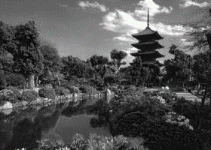
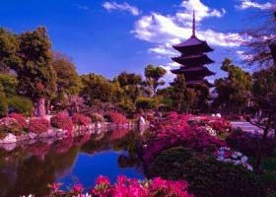
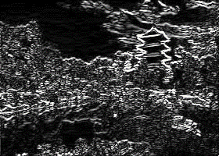
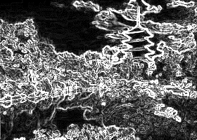
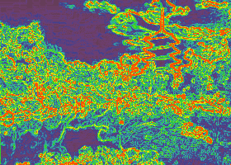
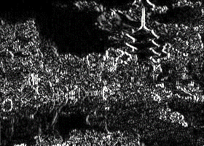
Example

Slide 3
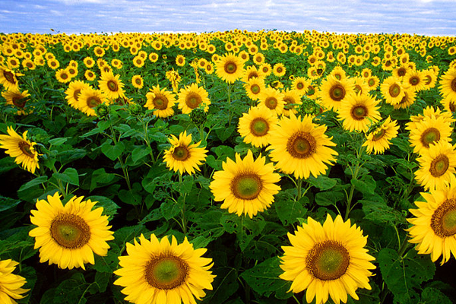
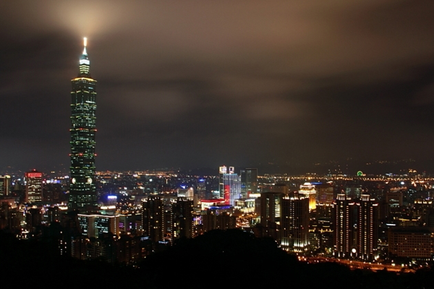
Test Files
Sunflower
Taipei

Slide 4
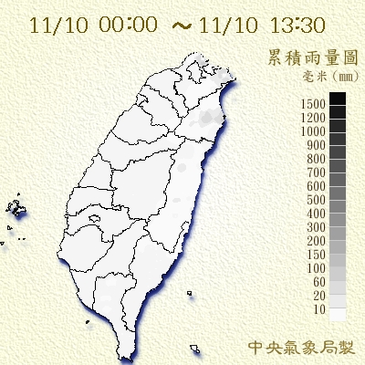
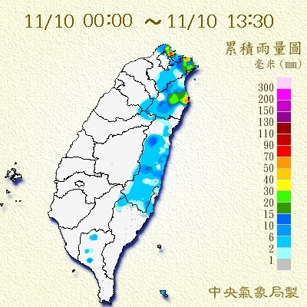
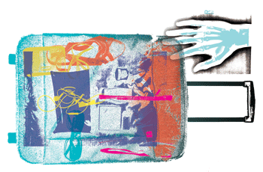
Extended Test

